Slide 1
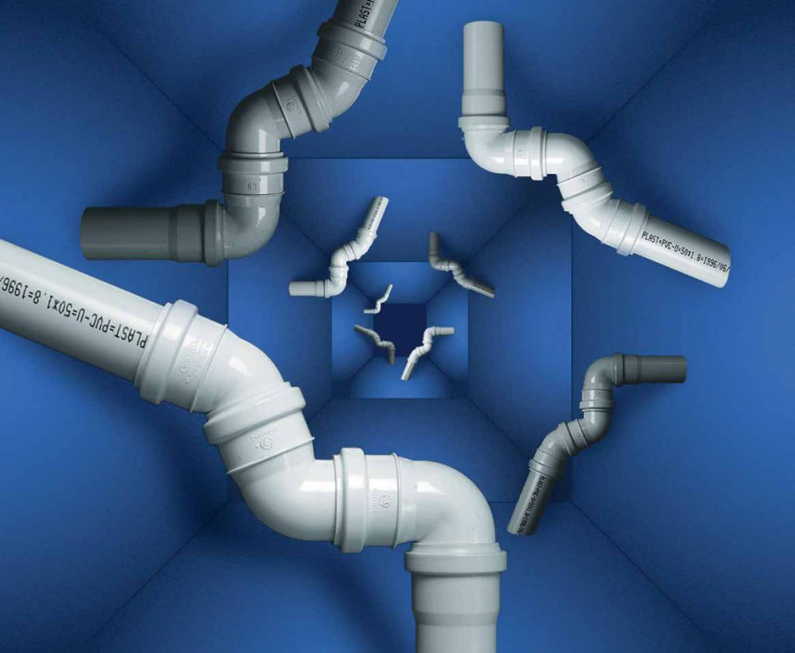
ГАПОУ КК Новороссийский колледж строительства и экономики
Трубы для сантехнических систем и детали их соединения
Преподаватель Н.В. Плющева

Slide 2
В санитарно- технических работах широко применяются различные трубы и соединительные детали (фитинги) к ним.
В зависимости от материала из которого изготовлены трубы и фитинги, они подразделяются :
- металлические (стальные, чугунные, медные и т.д.);
- неметаллические (пластмассовые, бетонные и т.д.).

Slide 3
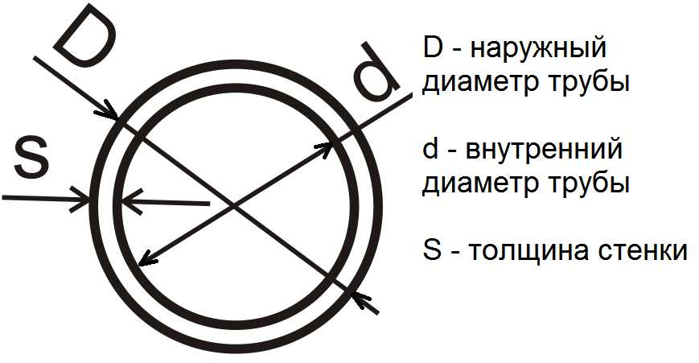
Основная размерная характеристика труб и фитингов к ним – диаметр условного прохода d (внутренний диаметр труб).
В характеристику труб входят также наружный диаметр D труб, толщина стенки S, длина L.

Slide 4
Стальные трубы
Стальные трубы применяются для монтажа внутренних систем отопления, холодного и горячего водоснабжения.
По толщине стенки (S) стальные трубы разделяются на усиленные, обыкновенные и легкие.
d мм | S мм
 | Легкие | Обыкновенные | Усиленные
15 | 2,5 | 2,8 | 3,2
20 | 2,8 | 3,2 | 4,0
50 | 3,0 | 3,5 | 4,5

Slide 5
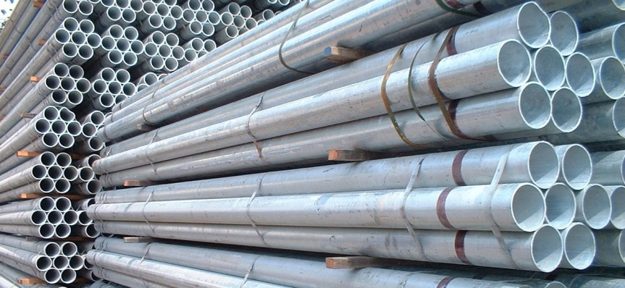
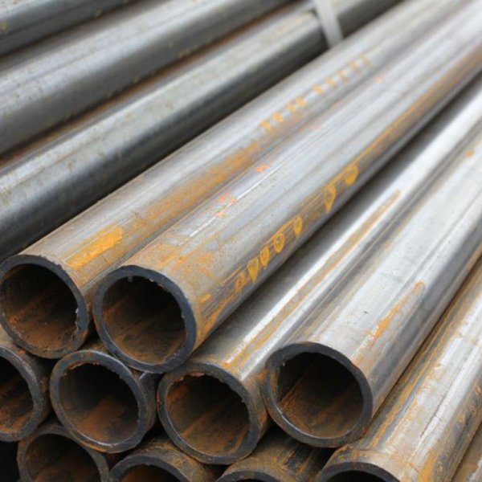
Стальные трубы
Оцинкованные | Неоцинкованные
Предназначены для монтажа систем питьевых водопроводов холодного и горячего водоснабжения. | Применяют для водопроводов производственного назначения.
К трубам и фитингам предъявляются требования: поверхность труб должна быть ровной и гладкой без наплывов и трещин.

Slide 6
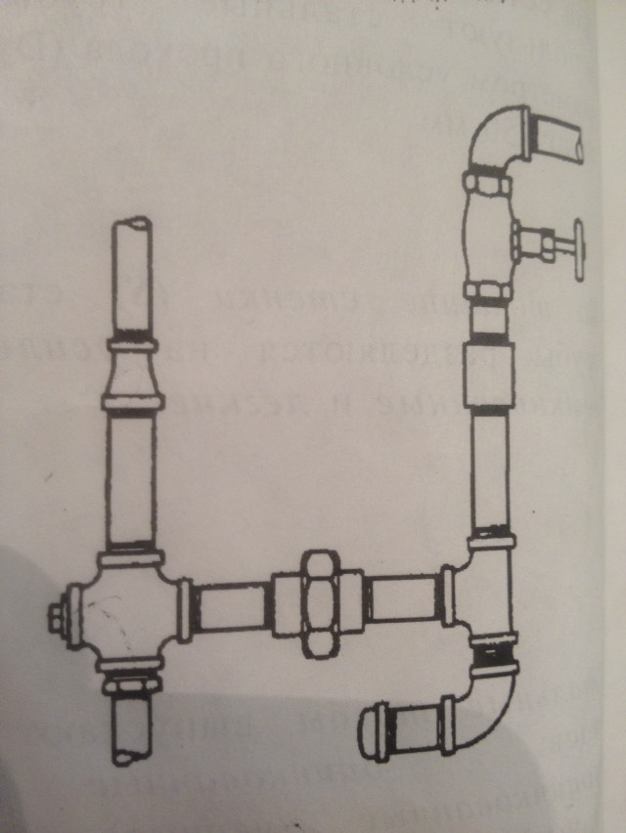
Соединительные детали (фитинги )для стальных труб
Фитинги (муфты, угольники, тройники, крестовины и пр.) изготавливают из ковкого чугуна и из стали, используются при монтаже трубопроводов для:
Соединения между собой двух или более труб разных размеров;
Соединения труб с сантехническими приборами;
Соединения трубопровода с основной магистралью водоснабжения;
Изменения направления трубы;
Закрытия конца трубы.

Slide 7
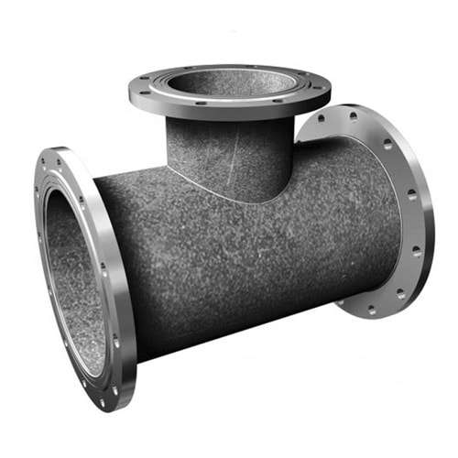
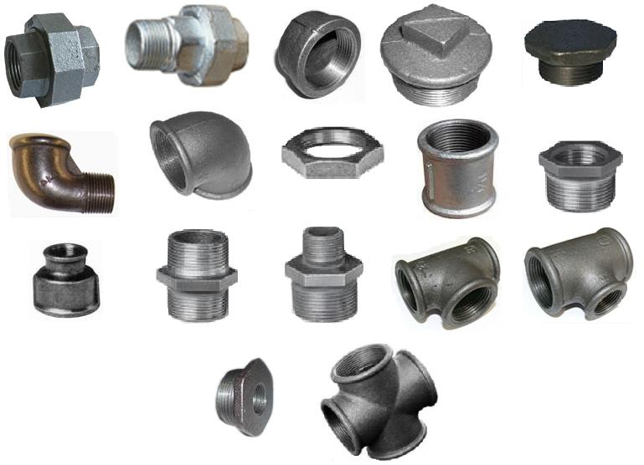
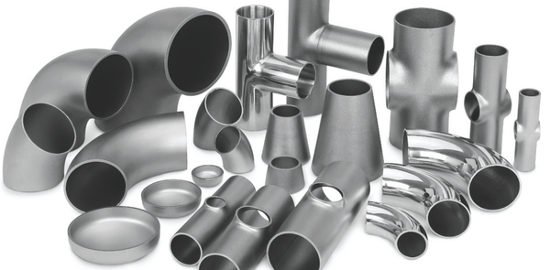
Фитинги для стальных труб делятся на резьбовые, сварные и фланцевые.

Slide 8
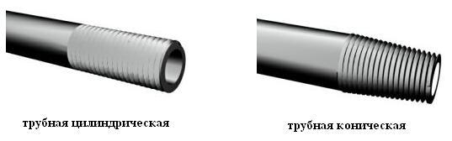
Резьбовые фитинги для стальных труб изготавливают с цилиндрической резьбой, реже с конической .

Slide 9
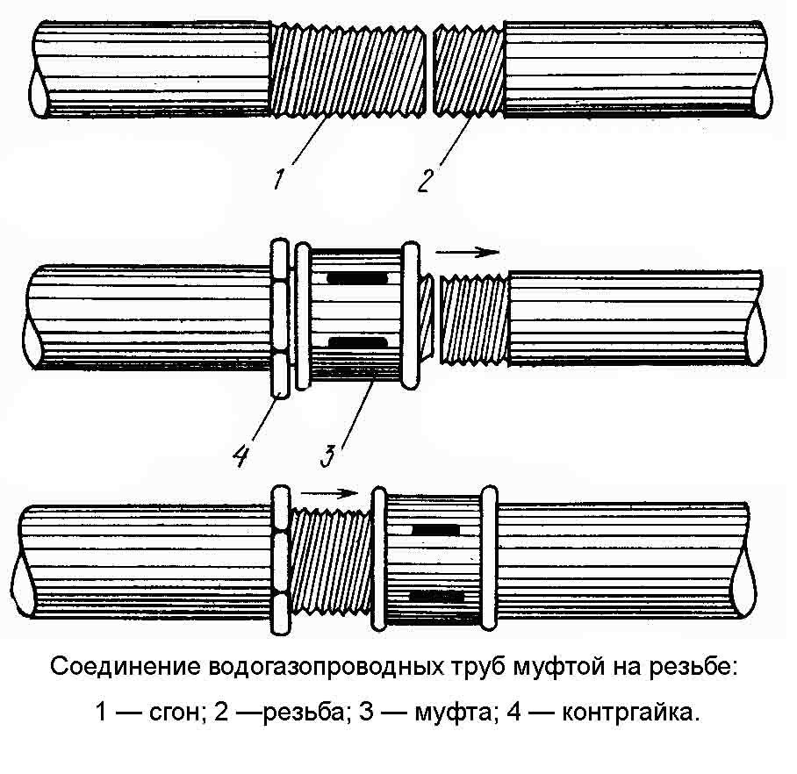
Для создания герметичного соединения цилиндрическую резьбу уплотняют специальными материалами: льняной прядью, лентой ФУМ и т.д.

Slide 10
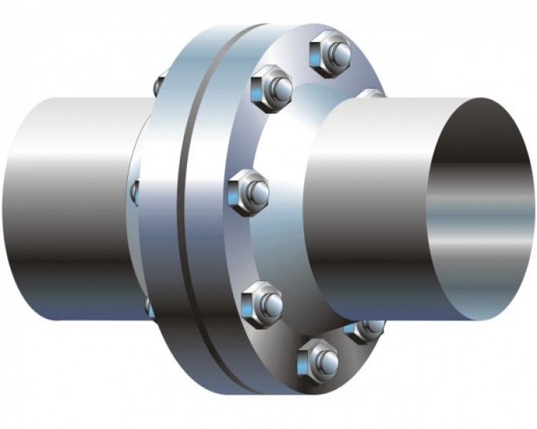
Фланцы для соединения труб представляют собой два диска с отверстиями;
Они закрепляются на концах труб с помощью сварки, на резьбе или удерживаются на трубе за счет отбортовки концов труб или приварены к трубам колец.

Slide 11
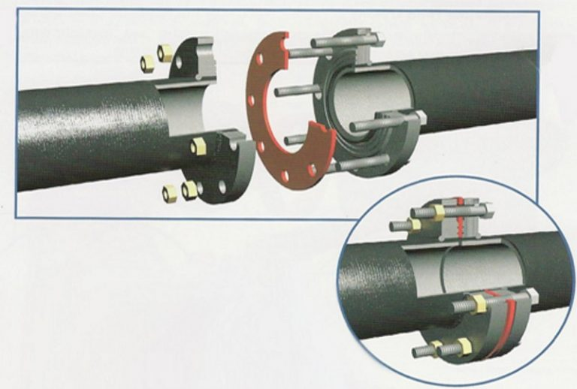
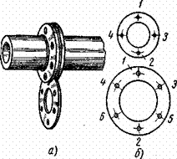
Между фланцами помещают уплотнительную прокладку, которая сжимается болтами с гайками.
Болты фланцевых соединений при сборке труб затягивают равномерно (крест на крест) в последовательности указанной на рисунке.

Slide 12
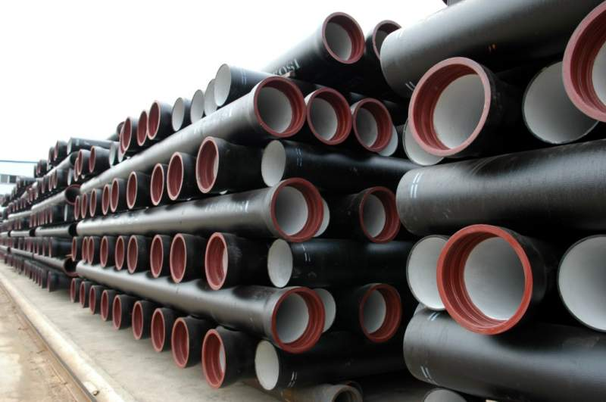
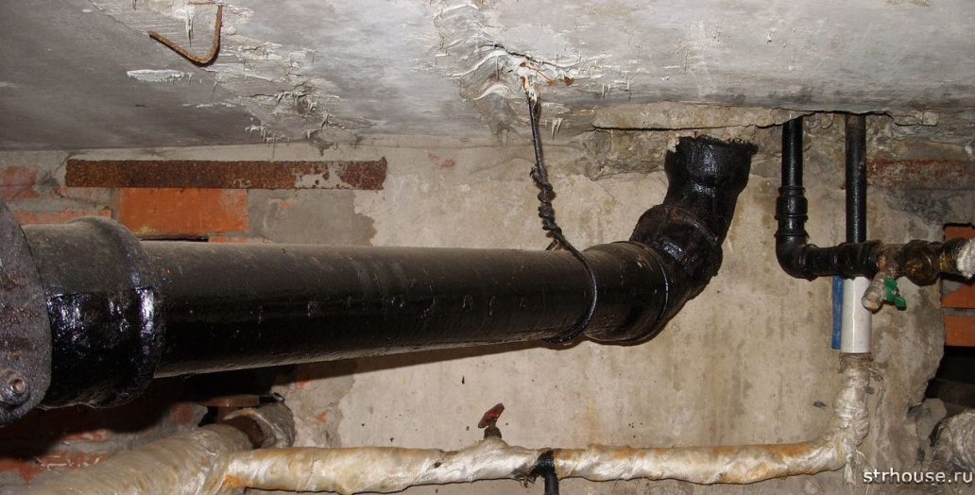
Чугунные трубы и соединительные детали к ним
Чугунные трубы применяются для наружной сети водопровода и внутренней сети канализаций.
Чугунные трубы подразделяются на напорные (водопроводные, для внешнего водопровода) и канализационные, для отвода использованной воды.

Slide 13
В зависимости от толщины стенки чугунные напорные трубы подразделяются на три класса.
Трубы класса Б наиболее прочные, так как толщина их стенок наибольшая.
d мм | S мм
 | ЛА | А | Б
65 | 6,7 | 7,4 | 8,0
100 | 7,5 | 8,3 | 9,0

Slide 14
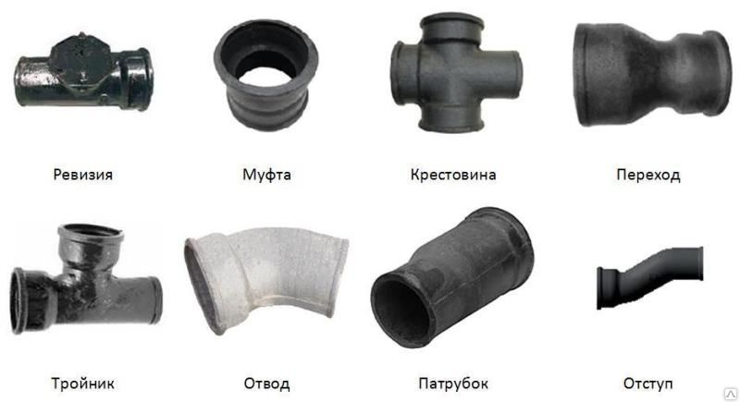
Канализационные трубы с раструбами также изготавливают из серого чугуна способом литья, (d) 50,100 и 150 мм с толщиной стенки (S) 4, 4.5, 5 мм. Длинной (L) от 500 до 2100 мм.
Фасонные части чугунных труб и соединительные детали служат для соединения труб, в том числе и разных диаметров, изменения направления трубопроводов.

Slide 15
Пластмассовые трубы и соединительные детали к ним
Трубы из пластмасс из пластмасс используемые в системах водоснабжения и канализации подразделяются на полиэтиленовые, поливинилхлоридные, полипропиленовые.
Трубы из полиэтилена ПНП и ПВП выпускают типов:
Л-легкие, СЛ- средне легкие, С- средние и Т- тяжелые.
d мм | Толщина стенок труб из ПНП, мм
 | Л | СЛ | С | Т
32 | 2,0 | 2,4 | 3,4 | 5,3
50 | 2,4 | 3,7 | 5,4 | 8,3
75 | 3,6 | 5,6 | 8,0 | 12,5

Slide 16
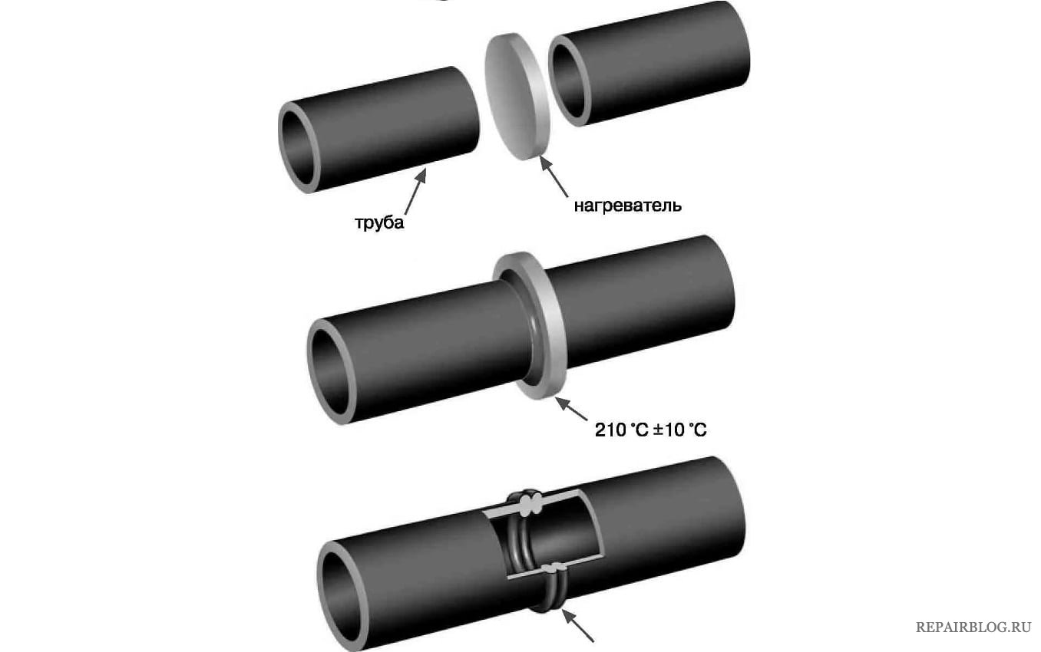
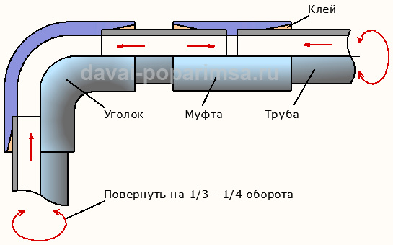
При монтаже трубопроводов из пластмассовых труб применяют как разъёмные, так и неразъёмные соединения.
Неразъёмные соединения труб и фасонных частей выполняют на клею или сварке.

Slide 17
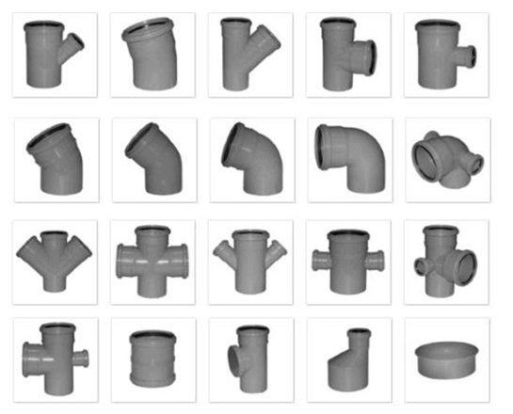
Для выполнения разъёмных соединений используются фасонные части, имеющие резьбу, фланец или раструб, а также различные соединительные детали (гайки, муфты, патрубки).
Пластмассовые трубы выгодно отличаются от металлических своими специфическими свойствами:
прочность, эластичность, высокая коррозийная стойкость, нетоксичность, малая масса, низкая теплопроводность, гладкая внутренняя поверхность.

Slide 18
Проверка усвоения
Контрольные вопросы
ВНИМАНИЕ!!! Каждый вопрос имеет один или несколько правильных ответов. Выберите правильный.
1. В сантехнических системах применяются трубы:
а) стальные;
б) пластмассовые;
в) стеклянные;
г) чугунные.
2. Диаметр условного прохода трубы- это:
а) наружный диаметр трубы;
б) внутренний диаметр трубы;
в) внутренний диаметр раструба.

Slide 19
3. Стальные трубы выпускают:
а) оцинкованные;
б) покрытые битумом;
в) неоцинкованные.
4. Фитинг для стальных труб используются для:
а) изменения направления трубы;
б) закрытия конца трубы;
в) соединения труб с сантехприборами;
г) определения местонахождения трубы.
5. Фитинги для стальных труб бывают:
а) резьбовые;
б) раструбные;
в) сварные;
г) фланцевые.

Slide 20
6. Для соединения труб по прямой линии применяют: а) муфты прямые; б) тройники прямые; в) крестовины переходные.
7. Фланец на трубе устанавливают: а) с помощью сварки; б) на резьбе; в) на клею.
8. Чугунные трубы подразделяются на : а) канализационные; б) напорные; в) отопительные.
9. Напорные чугунные трубы изготавливают с фасонными частями: а) раструбами; в) резьбой. б) фланцами;

Slide 21
10. Канализационные чугунные трубы изготавливают: а) с раструбами; б) с фланцами; в) без фасонных частей.
11. Трубы из полиэтилена разделяются на типы: а) легкие; б) средне легкие; в) средние; г) тяжелые.

